Slide 1



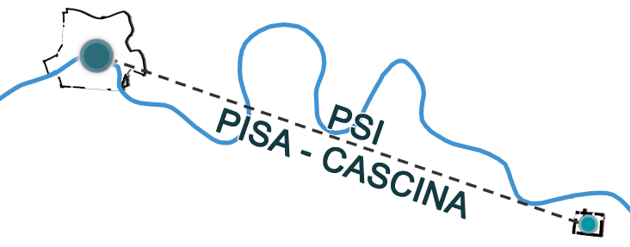
Attività di informazione partecipazione ai sensi del titolo II capo V della L.R. 65/2014
Fase di AVVIO DEL PROCEDIMENTO AI SENSI DELL’ART. 17 L.R. 65/2014
Percorso di informazione e partecipazione:
INCONTRO PUBBLICO CON LA CITTADINANZA
Piano Strutturale Intercomunale
PIANO STRUTTURALE INTERCOMUNALE PISA-CASCINA
Data10 aprile 2020

Slide 2
Attività di informazione partecipazione ai sensi del titolo II capo V della L.R. 65/2014
Fase di AVVIO DEL PROCEDIMENTO AI SENSI DELL’ART. 17 L.R. 65/2014
Esiti della Conferenza di Copianificazione
PIANO STRUTTURALE INTERCOMUNALE PISA-CASCINA
Alla presenza del
Sindaco reggente Comune di Cascina Dario Rollo
Sindaco Comune di Pisa Michele Conti
Assessore all’urbanistica Comune di Pisa Massimo Dringoli
Introduce
Assessore Urbanistica comune di Cascina: Roberto Sbragia

Slide 3

Attività di informazione partecipazione ai sensi del titolo II capo V della L.R. 65/2014
Fase di AVVIO DEL PROCEDIMENTO AI SENSI DELL’ART. 17 L.R. 65/2014
La Conferenza di Copianificazione
Il giorno 10/04/2020, in videoconferenza sono convenute le Amministrazioni dei Comuni di Pisa e
Cascina, la Provincia di Pisa e la Regione Toscana, tutte chiamate a partecipare alla conferenza di
copianificazione di cui all'art.25 della L.R. 65/2014.
Per la Regione Toscana è presente Vincenzo Ceccarelli, Assessore Regionale alle Infrastrutture, mobilità, urbanistica e politiche abitative,
Presidente della Conferenza delegato con D.P.G.R. n. 149 del 03/08/2015
dal Presidente della Regione ;
PIANO STRUTTURALE INTERCOMUNALE PISA-CASCINA
Per la Provincia di Pisa, è presente il Presidente Massimiliano Angori ;

Slide 4
Attività di informazione partecipazione ai sensi del titolo II capo V della L.R. 65/2014
Fase di AVVIO DEL PROCEDIMENTO AI SENSI DELL’ART. 17 L.R. 65/2014
Per il Comune di Pisa è presente l’Assessore all’Urbanistica
Massimo Dringoli
Per il Comune di Cascina è presente l’Assessore all’Urbanistica
Roberto Sbragia ;
Sono stati altresì invitati e sono presenti alla conferenza, senza diritto di voto:
Per il Comune di Vicopisano è presente il Sindaco Matteo Ferrucci;
(partecipante senza diritto di voto ai sensi del co.3 dell’art.25 LR 65/2014)
Per il Parco di Migliarino San Rossore Massaciuccoli è presente il Presidente, Giovanni Maffei Cardellini;
PIANO STRUTTURALE INTERCOMUNALE PISA-CASCINA
Per la Regione Toscana è inoltre presente, di supporto ai lavori della conferenza, la
struttura tecnica del Settore Pianificazione del territorio:
Arch. Marco Carletti – Dirigente del Settore, Arch. Alessandro Marioni – Responsabile P.O., Arch. Filippo Lo Bocchiaro, funzionario referente.

Slide 5
Attività di informazione partecipazione ai sensi del titolo II capo V della L.R. 65/2014
Fase di AVVIO DEL PROCEDIMENTO AI SENSI DELL’ART. 17 L.R. 65/2014
Che cosa fa la Conferenza di Copianificazione?
La conferenza ex art. 25, verifica che le previsioni di trasformazione che comportano impegno di suolo non edificato all’esterno del perimetro del territorio urbanizzato siano conformi al PI.T., che non sussistano alternative sostenibili di riutilizzazione e riorganizzazione degli insediamenti e infrastrutture esistenti, e indica gli eventuali interventi compensativi degli effetti indotti sul territorio.
PIANO STRUTTURALE INTERCOMUNALE PISA-CASCINA
Si illustrano i contenuti tecnici delle previsioni di impegno di suolo esterne ai perimetri dei rispettivi territori urbanizzati individuati con i criteri dell’art. 4 commi 3 e 4 della L.R. 65/2014.

Slide 6

Attività di informazione partecipazione ai sensi del titolo II capo V della L.R. 65/2014
Fase di AVVIO DEL PROCEDIMENTO AI SENSI DELL’ART. 17 L.R. 65/2014
La strumentazione urbanistica comunale vigente
Il Comune di Pisa è dotato di P.S. approvato con D.C.C. n. 103 del 2/10/1998 pubblicato nel BURT n.1 del 5/01/1999 e di R.U. approvato con D.C.C. n. 43 del 28/07/2001 e pubblicato nel BURT n. 52 del 2001.
Ultima variante generale al RU approvata con D.C.C. n.73 dell’11/12/2009, pubblicata sul BURT n.7 del 17/02/2010.
Il Comune di Cascina (PI) è dotato di P.S. approvato con D.P.G.R. n. 43 del 6/02/1998 pubblicato nel BURT n.9
del 4/03/1998 di Regolamento urbanistico approvato con con D.C.C. n. 29 del 22/03/2000 pubblicato nel BURT n.18 del 3/05/2000 e ultima variante generale di monitoraggio al R.U. adottata con D.C.C. n. 16 del 27.03.2014 e approvata con DCC n.11 del 19.03.2015, pubblicata sul BURT parte II n.20 del 20.05.2015.
In virtù della situazione urbanistica al 27/11/2014, il Comune di Pisa rientra nella casistica dell’art.222 co. 2 bis delle disposizioni transitorie e finali di cui al Titolo IX – Capo I della L.R. 65/2014, mentre il comune di Cascina in quelle dell’art. 231.
PIANO STRUTTURALE INTERCOMUNALE PISA-CASCINA

Slide 7
Attività di informazione partecipazione ai sensi del titolo II capo V della L.R. 65/2014
Fase di AVVIO DEL PROCEDIMENTO AI SENSI DELL’ART. 17 L.R. 65/2014
In merito al procedimento urbanistico in oggetto si evidenzia quanto segue:
Con Delibera C.C. n. 36 del 29.08.2019 il Comune di Pisa, in qualità di comune Capofila, ha avviato il procedimento di formazione della Piano Strutturale Intercomunale (P.S.I) dei Comuni di Pisa e Cascina;
Con nota del 17/02/2020, prot. R.T. n 64061 del 18/02/2020, il comune di Pisa, in qualità di capofila dell’associazione, ha richiesto alla Regione Toscana la convocazione della conferenza di copianificazione di cui all’art. 25 della L.R. 65/2014 relativa alle previsioni di trasformazione che comportano impegno di suolo non edificato poste all’esterno del perimetro del territorio urbanizzato,
individuato ai sensi dell’art. 4 della L.R. 65/2014;
Con nota prot. R.T. 73195 del 24/02/2020, la Regione Toscana ha convocato la conferenza di copianificazione per il giorno 17/03/2020;
Con nota prot. R.T. n. 106740 del 13/03/2020, la Regione Toscana, sentito il Comune di Pisa (capofila dell’associazione Cascina-Pisa), ha comunicato l’annullamento della conferenza di copianificazione precedentemente convocata il 17/03/2020;
Con nota prot. R.T. 120981 del 27/03/2020 la Regione Toscana ha convocato, in data 10/04/2020, la conferenza di copianificazione in oggetto per l’analisi delle seguenti previsioni :
PIANO STRUTTURALE INTERCOMUNALE PISA-CASCINA

Slide 8
Attività di informazione partecipazione ai sensi del titolo II capo V della L.R. 65/2014
Fase di AVVIO DEL PROCEDIMENTO AI SENSI DELL’ART. 17 L.R. 65/2014
Elenco delle Previsioni
SIM - Sistema Infrastrutturale per la Mobilità
SPT - Sistema Produttivo Territoriale
SIV - Sistema Integrato del Verde
SRT - Servizi di Rango Territoriali
SIS - Sistema Impianti Sportivi
SIT - Sistema Integrato del Turismo
SSS - Sistema delle Strutture Scolastiche
PIANO STRUTTURALE INTERCOMUNALE PISA-CASCINA

Slide 9
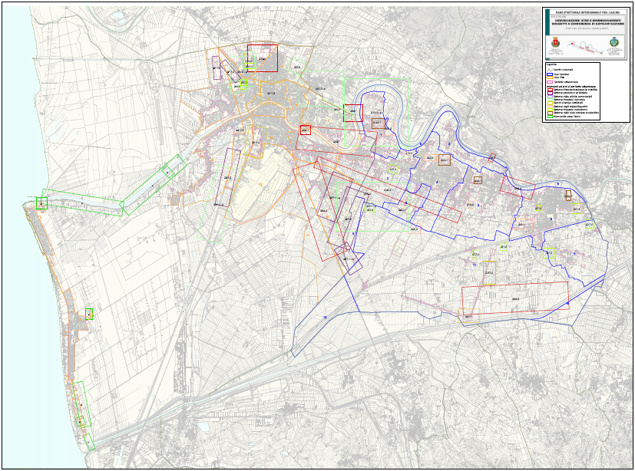
Attività di informazione partecipazione ai sensi del titolo II capo V della L.R. 65/2014
Fase di AVVIO DEL PROCEDIMENTO AI SENSI DELL’ART. 17 L.R. 65/2014
PIANO STRUTTURALE INTERCOMUNALE PISA-CASCINA

Slide 10

Attività di informazione partecipazione ai sensi del titolo II capo V della L.R. 65/2014
Fase di AVVIO DEL PROCEDIMENTO AI SENSI DELL’ART. 17 L.R. 65/2014
Previsioni Conformi
La Conferenza, sulla base della documentazione trasmessa e tenuto conto dell’elaborazione degli atti in questa fase procedurale, visti anche i pareri dei settori regionali, ritiene che le sottoelencate previsioni, analizzate nel corso della conferenza, siano conformi a quanto previsto dall'art.25 co.5 della L.R. 65/2014, secondo diverse condizioni.
PIANO STRUTTURALE INTERCOMUNALE PISA-CASCINA

Slide 11

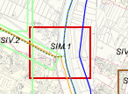

Attività di informazione partecipazione ai sensi del titolo II capo V della L.R. 65/2014
Fase di AVVIO DEL PROCEDIMENTO AI SENSI DELL’ART. 17 L.R. 65/2014
SIM - Sistema Infrastrutturale per la Mobilità
SIM 1.a Realizzazione di nuovi attraversamenti ciclopedonali e carrabili sull’Arno;
SIM 1.b Realizzazione di nuovi attraversamenti ciclopedonali e carrabili sull’Arno;
SIM 1.c Ponte tra la sponda sud e nord dell’Arno tra loc. S. Casciano e Uliveto Terme nel comune di Vicopisano;
(Anche su sollecitazione del comune di Vicopisano, invitato a partecipare alla conferenza come uditore, si prende atto della necessità di descrivere in maniera strategica la previsione e rappresentare cartograficamente la zona ove presumibilmente sarà realizzata la passerella indicativamente solo con un asterisco, così da poter consentire i successivi approfondimenti e le analisi che i due Comuni intenderanno effettuare congiuntamente al fine di individuare l’esatta localizzazione della previsione).
PIANO STRUTTURALE INTERCOMUNALE PISA-CASCINA

Slide 12
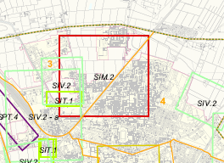
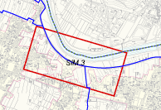
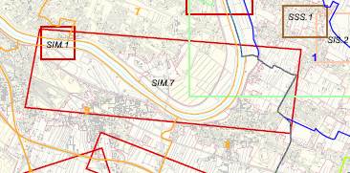
Attività di informazione partecipazione ai sensi del titolo II capo V della L.R. 65/2014
Fase di AVVIO DEL PROCEDIMENTO AI SENSI DELL’ART. 17 L.R. 65/2014
- SIM 2 Realizzazione di collegamento infrastrutturale tra l’abitato di Porta a Lucca ed il quartiere Gagno nel Comune di Pisa;
SIM 3 Individuazione di nuovi parcheggi a margine del sistema insediativo dei due comuni quali possibili parcheggi scambiatori lungo la tratta ferroviaria Pisa-Cascina;
PIANO STRUTTURALE INTERCOMUNALE PISA-CASCINA
SIM 7 Completamento della rete ciclabile dei due comuni ai fini della costituzione di un sistema di ciclabilità intercomunale;

Slide 13
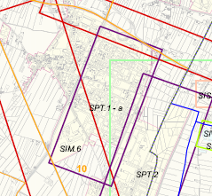
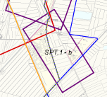
Attività di informazione partecipazione ai sensi del titolo II capo V della L.R. 65/2014
Fase di AVVIO DEL PROCEDIMENTO AI SENSI DELL’ART. 17 L.R. 65/2014
SPT - Sistema Produttivo Territoriale
- SPT 1.a Completamento dell’area produttiva di Ospedaletto tenuto conto del Protocolo d’Intesa.
In considerazione dei cospicui potenziamenti proposti complessivamente per le zone produttive esistenti, il Piano Strutturale Intercomunale dovrà dare precisi indirizzi ai successivi Piani Operativi al fine di individuare le priorità di intervento, e consentendo l’utilizzo delle nuove aree soltanto dopo aver condotto un’analisi approfondita sul patrimonio edilizio esistente – produttivo - non utilizzato o utilizzato in maniera incongrua e che potrebbe essere oggetto di interventi di rigenerazione urbana.
-- SPT 1.b Completamento dell’area produttiva di Montacchiello
In considerazione dei cospicui potenziamenti proposti per le zone produttive esistenti, il Piano Strutturale Intercomunale dovrà dare precisi indirizzi ai successivi Piani Operativi al fine di individuare le priorità di intervento, e consentendo l’utilizzo delle nuove aree soltanto dopo aver condotto un’anali approfondita sul patrimonio edilizio esistente – produttivo - non utilizzato o utilizzato in maniera incongrua e che potrebbe essere oggetto di interventi di rigenerazione urbana.
L’intervento proposto dovrà comunque essere dimensionalmente ridotto e prescrivere il
completamento dell’area produttiva all’interno della viabilità esistente (via Emilia SR 206 a Est, via del Fagiano a Nord) e il fosso presente a Sud.
PIANO STRUTTURALE INTERCOMUNALE PISA-CASCINA

Slide 14
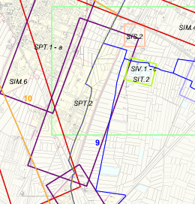
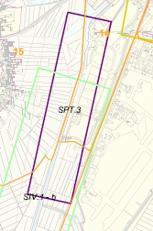
Attività di informazione partecipazione ai sensi del titolo II capo V della L.R. 65/2014
Fase di AVVIO DEL PROCEDIMENTO AI SENSI DELL’ART. 17 L.R. 65/2014
- SPT 2 Attuazione del Piano Particolareggiato per l’ampliamento della zona produttiva di Ospedaletto Pisa- Cascina
In considerazione dei cospicui potenziamenti proposti complessivamente per le zone produttive esistenti, il Piano Strutturale Intercomunale dovrà dare precisi indirizzi ai successivi Piani Operativi al fine di individuare le priorità di intervento, e consentendo l’utilizzo delle nuove aree soltanto dopo aver condotto un’analisi approfondita sul patrimonio edilizio esistente – produttivo - non utilizzato o utilizzato in maniera incongrua e che potrebbe essere oggetto di interventi di rigenerazione urbana.
L’intervento proposto dovrà comunque essere dimensionalmente ridotto e prescrivere il
completamento dell’area produttiva all’interno della viabilità esistente (via Emilia SR 206 a Ovest, via Titignano a Ovest ).
PIANO STRUTTURALE INTERCOMUNALE PISA-CASCINA
- SPT 3 Riordino e potenziamento delle attività produttive legate al settore nautico e alla cantieristicapresente lungo il Canale dei Navicelli.
La previsione presenta possibili criticità dovute all’occupazione di nuovo suolo. Per questo motivo il PSI dovrà dare indicazioni al P.O. affinché siano attuate, per quanto possibile, le politiche di contenimento dell’uso del suolo. Non sarà invece in alcun modo consentito l’utilizzo a fini insediativi delle aree poste sulla sponda sinistra del Canale dei Navicelli.

Slide 15
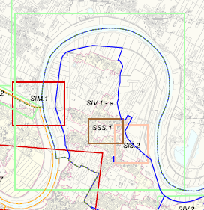
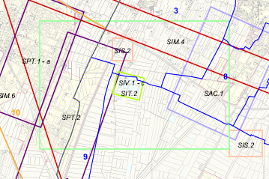
Attività di informazione partecipazione ai sensi del titolo II capo V della L.R. 65/2014
Fase di AVVIO DEL PROCEDIMENTO AI SENSI DELL’ART. 17 L.R. 65/2014
SIV - Sistema Integrato del Verde
- SIV 1.a Parco territoriale dell’Arno Pisa-Cascina anche in funzione della realizzazione della ciclopista dell’Arno
PIANO STRUTTURALE INTERCOMUNALE PISA-CASCINA
- SIV 1.c Parco territoriale-ambientale del Fosso Vecchio nel comune di Cascina con potenziali connessioni con gli elementi lineari della rete ecologica

Slide 16
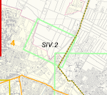
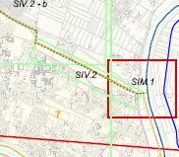
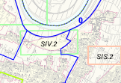
Attività di informazione partecipazione ai sensi del titolo II capo V della L.R. 65/2014
Fase di AVVIO DEL PROCEDIMENTO AI SENSI DELL’ART. 17 L.R. 65/2014
- SIV 2.a Realizzazione del sistema dei parchi urbani nei comuni di Pisa e Cascina (Pisa Nord Est)
- SIV 2.b Realizzazione del sistema dei parchi urbani nei comuni di Pisa e Cascina (Pisa Nord Est)
PIANO STRUTTURALE INTERCOMUNALE PISA-CASCINA
- SIV 2.c Realizzazione del sistema dei parchi urbani nei comuni di Pisa e Cascina (Cascina)

Slide 17
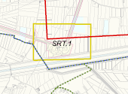

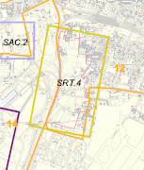
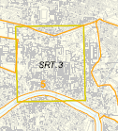
Attività di informazione partecipazione ai sensi del titolo II capo V della L.R. 65/2014
Fase di AVVIO DEL PROCEDIMENTO AI SENSI DELL’ART. 17 L.R. 65/2014
SRT - Sistema di Rango Territoriali
- SRT 1 Potenziamento delle strutture specialistiche dell’interferometro necessarie all’attività di ricerca
- SRT 2 Sviluppo di un’area destinata a funzioni connesse all’attività scientifica e didattica dell’impianto VIRGO
Gli interventi dovranno essere realizzati evitando il più possibile la dispersione nel territorio agricolo esistente e utilizzando prioritariamente la viabilità esistente.
PIANO STRUTTURALE INTERCOMUNALE PISA-CASCINA
- SRT 3 Potenziamento della dotazione complessiva delle strutture e dei servizi amministrativi, didattici e sportivi dell’ateneo pisano
- SRT 4 Conferma previsione della Cittadella aeroportuale nel quartiere S. Giusto

Slide 18






Attività di informazione partecipazione ai sensi del titolo II capo V della L.R. 65/2014
Fase di AVVIO DEL PROCEDIMENTO AI SENSI DELL’ART. 17 L.R. 65/2014
SIS - Sistema Impianti Sportivi
- SIS 1 Creazione del circuito delle attività sportive pubbliche con la realizzazione a Cascina della Cittadella dello Sport
- SIS 2 Implementazione del circuito, con la previsione di nuove attività sportive con potenziamento degli impianti esistenti quali attrezzature di interesse pubblico sull’intero territorio
PIANO STRUTTURALE INTERCOMUNALE PISA-CASCINA

Slide 19




Attività di informazione partecipazione ai sensi del titolo II capo V della L.R. 65/2014
Fase di AVVIO DEL PROCEDIMENTO AI SENSI DELL’ART. 17 L.R. 65/2014
SIT - Sistema Integrato del Turismo
- SIT 1.a Previsione di strutture informative lungo il viale delle Cascine
- SIT 1.b Previsione di servizi e modeste quote di ricettitvità turistica in connessione con l’esistente parcheggi odi via Pietrasantina
PIANO STRUTTURALE INTERCOMUNALE PISA-CASCINA
- SIT 4 Previsione di strutture ricettive/accoglienza connesse alla stazione di previsione della metropolitana di superficie in loc. Titignano
SIT 2 Realizzazione di campeggio in prossimità dei laghetti nel Comune di Cascina.
Da realizzare nel Primo Piano Operativo e poi, eventualmente, riproporre tale previsione anche nelle altre proposte.

Slide 20



Attività di informazione partecipazione ai sensi del titolo II capo V della L.R. 65/2014
Fase di AVVIO DEL PROCEDIMENTO AI SENSI DELL’ART. 17 L.R. 65/2014
SSS - Sistema delle Strutture Scolastiche
- SSS 1 Riordino delle strutture scolastiche con la realizzazione di nuovi poli a Cascina, San Frediano a Settimo, Casciavola, Musigliano
PIANO STRUTTURALE INTERCOMUNALE PISA-CASCINA

Slide 21
Attività di informazione partecipazione ai sensi del titolo II capo V della L.R. 65/2014
Fase di AVVIO DEL PROCEDIMENTO AI SENSI DELL’ART. 17 L.R. 65/2014
............Grazie per l’attenzione
PIANO STRUTTURALE INTERCOMUNALE PISA-CASCINA

